Slide 1









ТЕМАТИЧЕСКОЕ НАПРАВЛЕНИЕ №2.
«Я И ДРУГИЕ»
При раскрытии тем, связанных с названным направлением, целесообразно обратиться к различным формам человеческого взаимодействия, вопросам взаимоотношений личности и общества, проблеме самоопределения человека в социальной среде. В основу сочинения могут лечь рассуждения о причинах возникновения и способах разрешения межличностных конфликтов, о путях достижения понимания и согласия между людьми. Собственный жизненный опыт, а также обращение к различным литературным источникам (в том числе к философской литературе и публицистике) дадут возможность глубокого отклика на предложенную тему.

Slide 2
АСПЕКТЫ НАПРАВЛЕНИЯ
1.Человек и общество. Влияние общества на человека. Роль человека в обществе.
2.Формы человеческих взаимоотношений: взаимопонимание, конкуренция, конфликт.
3.Причины конфликтов, пути их разрешения.
4.Поиск взаимопонимания, согласия. Диалог людей, культур.
5.Межличностные отношения, отношение человека к «другому»: зависть, милосердие, ненависть, любовь и др.

Slide 3
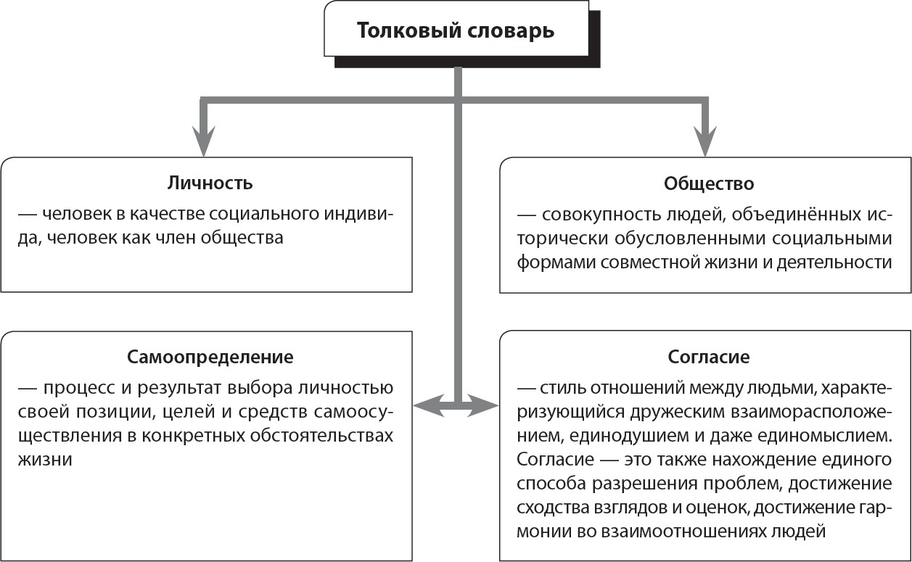

Slide 4










• Что объединяет людей?
• Может ли человек жить вне общества?
• Может ли человек ставить себя выше общества?
• Может ли один человек противостоять окружающему обществу?
• Всегда ли конфликт между людьми приводит к вражде?
• Какова роль дружбы в жизни человека?
• Когда человек становится личностью?
• Каковы причины возникновения конфликтов между людьми?
• Важно ли понимание души другого человека?
• Чем опасно равнодушие?
• Какими качествами обладает настоящий друг?
• Какими должны быть отношения между родителями и детьми?
ТЕМАТИЧЕСКОЕ НАПРАВЛЕНИЕ №2.
«Я И ДРУГИЕ»

Slide 5


СПИСОК ПРОИЗВЕДЕНИЙ
• А. С. Пушкин «Капитанская дочка», «Повести Белкина», «Евгений Онегин».
• М. Ю. Лермонтов «Мцыри», «Герой нашего времени».
• И. С. Тургенев «Отцы и дети».
• И. А. Гончаров «Обыкновенная история», «Обломов».
• Л. Н. Толстой «Война и мир».
• Ф. М. Достоевский «Преступление и наказание».
• А.П. Чехов «Хамелеон», «Толстый и тонкий», «Смерть чиновника», «Человек в футляре», «О любви»,
«Ионыч».
• М. Горький «Старуха Изергиль».
• Е. И. Замятин «Мы».
• М. А. Булгаков «Мастер и Маргарита».
• А. С. Грин «Алые паруса».
• А. П. Платонов «Юшка», «Котлован».
• М. А. Шолохов «Судьба человека», «Тихий Дон».
• А.И. Солженицын «Матренин двор»
• В. К. Железников «Чучело».
• Б. П. Екимов «Ночь исцеления».

Slide 6
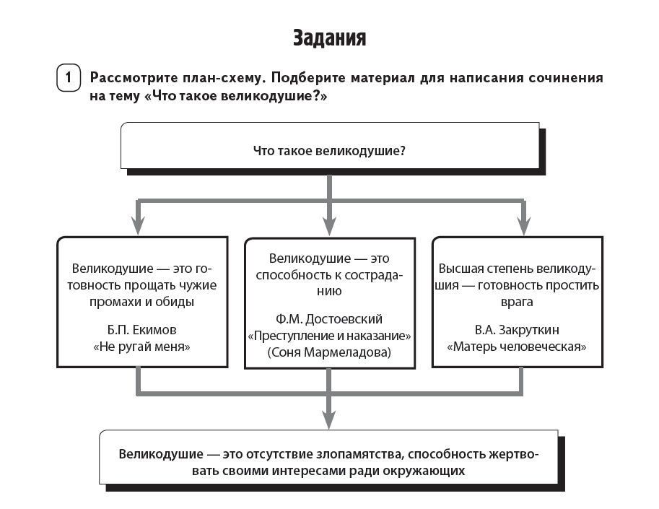

Slide 7
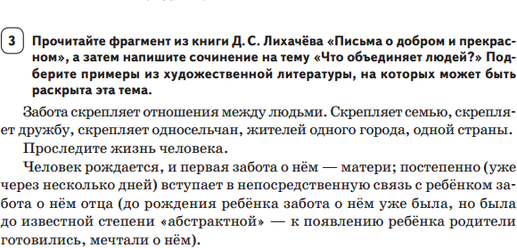
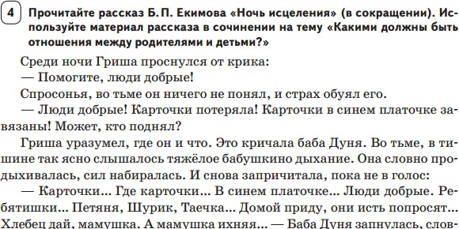

Slide 8








ТЕМАТИЧЕСКОЕ НАПРАВЛЕНИЕ №3.
«ВРЕМЯ ПЕРЕМЕН»
В рамках данного направления можно будет поразмышлять о меняющемся мире, о причинах и следствиях изменений, происходящих внутри человека и в окружающей его действительности, о том, перед каким выбором он оказывается в период формирования собственного мировоззрения, в эпоху социальных и культурных изменений. На эти и другие вопросы в русле конкретных тем можно ответить, опираясь на различные литературные источники (художественные произведения, мемуаристику, научную литературу, публицистику), а также на собственный опыт осмысления жизни в «большом времени» с его проблемами и противоречиями.

Slide 9


АСПЕКТЫ ТЕМЫ
1.Внутренние и внешние перемены в жизни человека, их причины и последствия. Взросление, становление, старение человека.
2.Человек в эпоху перемен. Боязнь перемен, стремление к переменам. Поведение человека во время душевных, социальных и политических изменений, нравственный выбор.
3.Искусство и наука как отражение культурных перемен. Влияние культурных, исторических, политических перемен на искусство, науку.

Slide 10
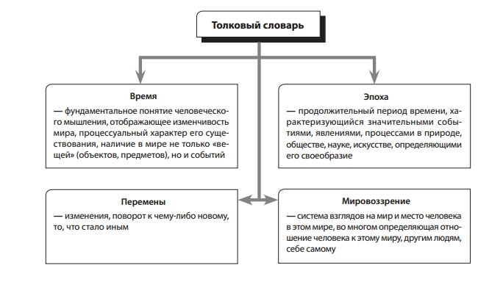
ТЕМАТИЧЕСКОЕ НАПРАВЛЕНИЕ №3.
«ВРЕМЯ ПЕРЕМЕН»

Slide 11
ТЕМАТИЧЕСКОЕ НАПРАВЛЕНИЕ №3.
«ВРЕМЯ ПЕРЕМЕН»
• Человек в эпоху перемен. Боязнь перемен, стремление к переменам. Поведение человека во время душевных, социальных и политических изменений, нравственный выбор.
• Эволюция, революция, деградация. Перемены к лучшему и худшему. Внутренние и внешние перемены в жизни человека, их причины и последствия. Взросление, становление, старение человека.
• Искусство (литература, музыка, архитектура) и наука как отражение культурных перемен. Влияние социальных, культурных, исторических, политических перемен на искусство, науку.

Slide 12





• Какие люди не боятся перемен?
• Может ли человек жить без перемен?
• Какие жизненные перемены могут быть важны для человека?
• Как перемены в обществе влияют на жизнь человека?
• Влияют ли культурные изменения в обществе на мировоззрение человека?
• Должен ли человек нести ответственность за свои действия?
• Как меняется человек, когда он влюблен.
• Как противостоять ударам судьбы?
• Что помогает человеку взрослеть?
• Нужно ли анализировать свои ошибки?
ТЕМАТИЧЕСКОЕ НАПРАВЛЕНИЕ №3.
«ВРЕМЯ ПЕРЕМЕН»
• Какими качествами должен быть пожертвовать собой ради науки?
• Выбор, который меняет человека.
наделён человек, способный

Slide 13


СПИСОК ПРОИЗВЕДЕНИЙ
• А. С. Грибоедов «Горе от ума».
• А. С. Пушкин «Капитанская дочка», «Медный всадник».
• Н. В. Гоголь «Тарас Бульба», «Шинель».
• И. А. Гончаров. «Обломов», «Обрыв», «Обыкновенная история».
• М. Ю. Лермонтов. «Герой нашего времени».
• И. С. Тургенев. «Отцы и дети».
• Л. Н. Толстой. «После бала», «Война и мир».
• А. П. Чехов. «Ионыч», «Чайка», «Вишнёвый сад».
• М. Горький. «На дне», «Фома Гордеев».
• М. А. Булгаков. «Собачье сердце», «Белая гвардия».
• М. А. Шолохов. «Тихий Дон», «Поднятая целина», «Судьба человека», «Донские рассказы».
• В. Ф. Тендряков. «Весенние перевёртыши».
• Б. Л. Васильев. «Не стреляйте белых лебедей».
• С. А. Алексиевич. «Чернобыльская молитва».

Slide 14
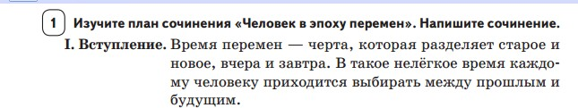
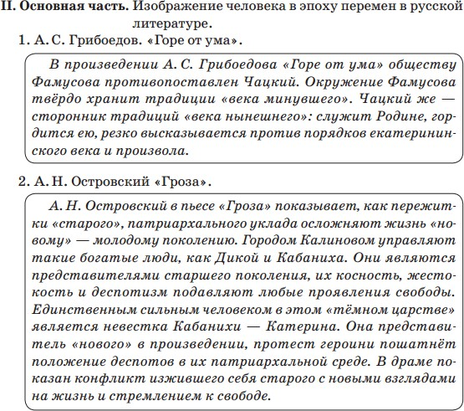


Slide 15
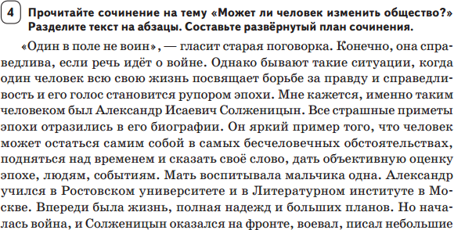
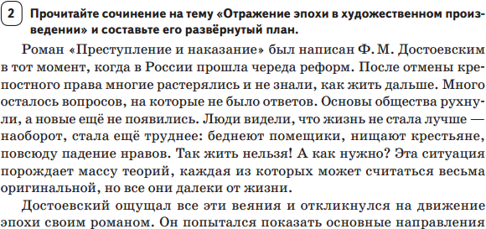
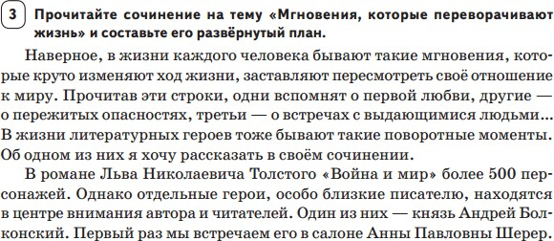

Slide 16









ТЕМАТИЧЕСКОЕ НАПРАВЛЕНИЕ №4.
«РАЗГОВОР С СОБОЙ»
Названное направление побуждает к размышлению о том, что значит «быть самим собой». Данная тематика связана с вопросами, которые человек задаёт сам себе, об опасности внутреннего разлада, о работе совести и поисках смысла жизни. Темы этого направления нацеливают на самоанализ, осмысление опыта других людей (или поступков литературных героев), стремящихся понять себя. Темы позволяют задуматься о сильных и слабых сторонах собственной личности, о ценности и уникальности своего внутреннего мира, о необходимости самопознания и самосовершенствования. Раскрывая тему, можно обратиться к художественной, психологической, философской литературе, мемуарам, дневникам и публицистике.

Slide 17
АСПЕКТЫ ТЕМЫ
1.Что значит быть / оставаться «самим собой».
2. Внутренняя гармония и душевный разлад.
3.Самопознание, самоопределение
и самоанализ понять себя, свое
как место
путь к в мире,
самосовершенствованию. Попытки
предназначение, смысл жизни.
4.Выявление сильных и слабых сторон собственной личности. Нормы морали.
5.Личный опыт и осмысление опыта других людей (в том числе, литературных
героев).

Slide 18
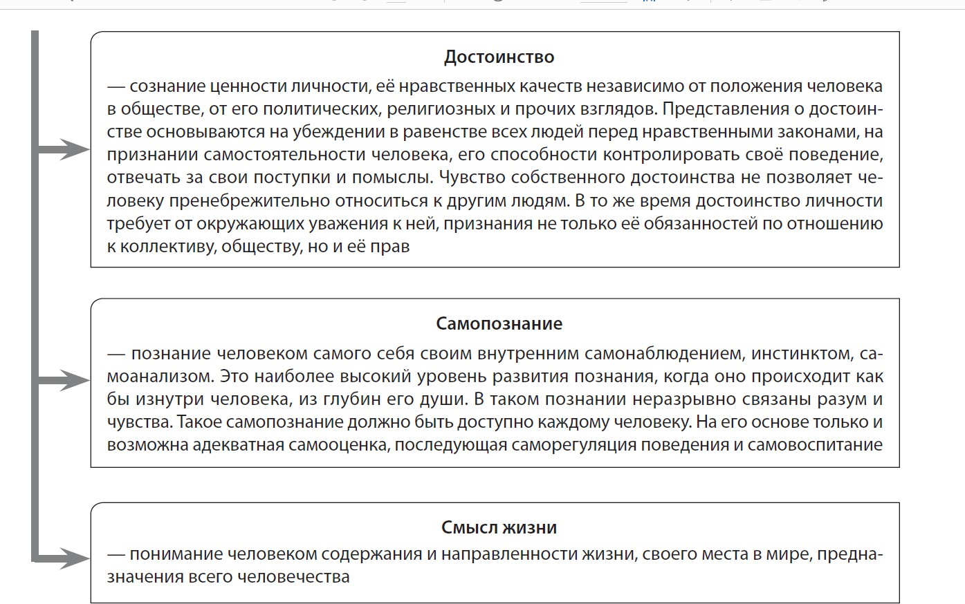
ТЕМАТИЧЕСКОЕ НАПРАВЛЕНИЕ №4.
«РАЗГОВОР С СОБОЙ»

Slide 19







• Что значит быть самим собой?
• Как найти «свой путь»?
• Для чего человеку нужна совесть?
ТЕМАТИЧЕСКОЕ НАПРАВЛЕНИЕ №4.
«РАЗГОВОР
С САМИМ СОБОЙ»
• К чему приводит душевный разлад?
• Что помогает человеку совершенствовать себя?
• Что влияет на формирование внутреннего мира человека?
• Бывают ли обстоятельства, когда человеку можно пойти против совести?
• Всегда ли внутренний мир человека соответствует его внешнему облику?
• Каждый ли человек ищет смысл жизни?
• Что значит быть честным с самим собой?

Slide 20
СПИСОК ПРОИЗВЕДЕНИЙ
• А. С. Пушкин «Станционный смотритель», «Капитанская дочка».
• М. Ю. Лермонтов «Мцыри».
• А. Н. Островский «Гроза».
• И. А. Гончаров «Обломов».
• И.С. Тургенев «Отцы и дети».
• Л. Н. Толстой «Война и мир».
• Ф. М. Достоевский «Преступление и наказание».
• М. Е. Салтыков-Щедрин «Пропала совесть».
• А. И. Куприн «Гранатовый браслет», «Чудесный доктор».
• М. А. Булгаков «Мастер и Маргарита».
• М. А. Шолохов «Тихий Дон».
• Л. Н. Андреев «Гостинец».
• В. В. Быков «Журавлиный крик».
• В. П. Астафьев «Конь с розовой гривой», «Гимн жизни».
• А. И. Солженицын «Раковый корпус».
• Д. С. Лихачёв «Письма о добром и прекрасном».

Slide 21
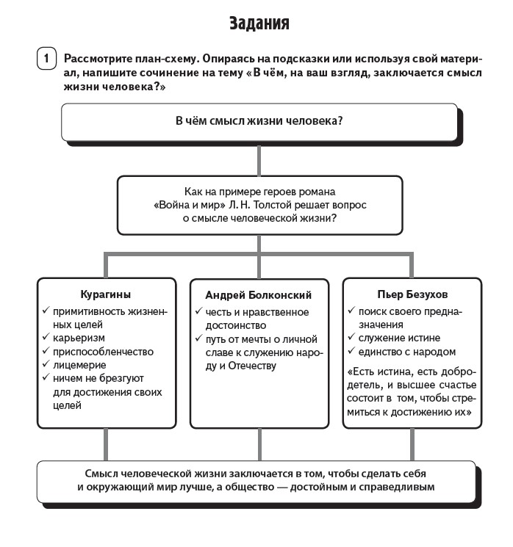

Slide 22
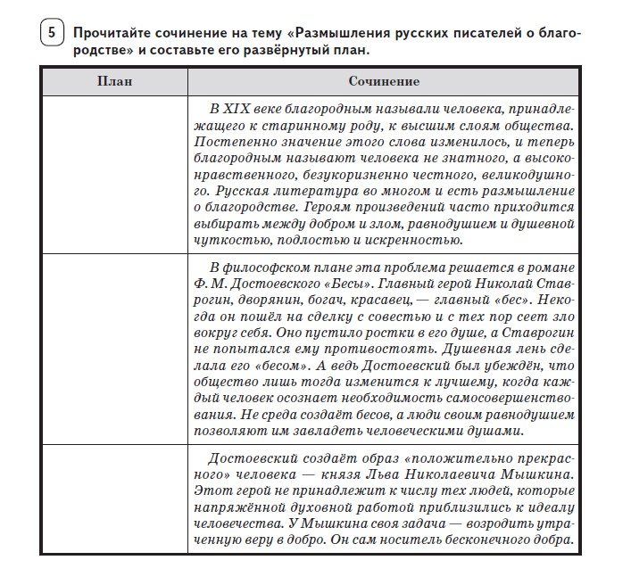

Slide 23
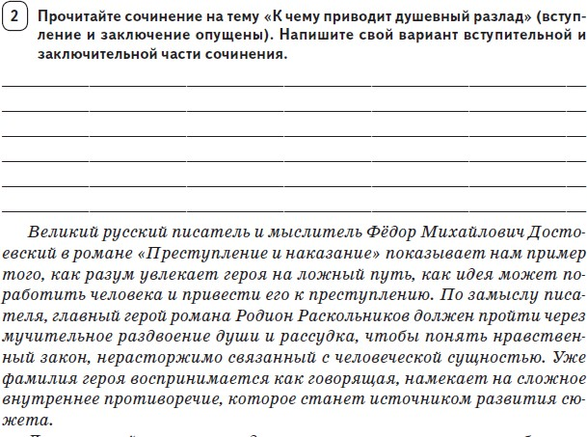
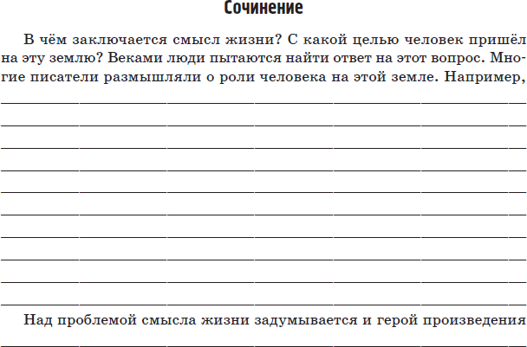

Slide 24














ТЕМАТИЧЕСКОЕ НАПРАВЛЕНИЕ №5.
«МЕЖДУ ПРОШЛЫМ И БУДУЩИМ: ПОРТРЕТ МОЕГО ПОКОЛЕНИЯ»
Темы сочинений данного направления приглашают к размышлению о культурных запросах современного человека, о его литературных пристрастиях, влиянии молодого поколения на формирование будущего мира жизненной позиции, о сходстве и различиях между ним и его предшественниками. Потребуется осмысление духовных ценностей и нравственных ориентиров молодёжи, её места в современном мире. О сущности сегодняшнего поколения, чертах людей ХХI века размышляют современные писатели, учёные, журналисты, чья позиция имеет подчас дискуссионный характер, что даёт возможность высказать своё мнение в рамках обозначенной проблематики.

Slide 25
АСПЕКТЫ НАПРАВЛЕНИЯ
• Молодой человек и общество.
• Самоопределение молодого человека, формирование жизненной позиции, духовных ценностей и нравственных ориентиров.
• Взаимоотношения поколений: конфликт, поиск взаимопонимания.

Slide 26
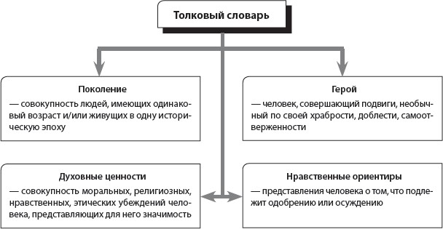

Slide 27












• Какого человека можно назвать героем своего времени?
• О чём мечтает моё поколение?
• Кто является героем для молодёжи?
• Какие вопросы волнуют человека в любую эпоху?
• Каков он: портрет современного человека?
• Как формируются нравственные ориентиры современного человека?
• Почему так важно сохранять связь между поколениями?
• Какое влияние старшие могут оказать на выбор человеком жизненного пути?
• Какие вопросы волнуют людей в любую эпоху?
• Чего хотят добиться мои сверстники?
• Какие духовные ценности у молодёжи нашего времени?
• Может ли художественное произведение дать ответы на вопросы, волнующие современную молодёжь?
ТЕМАТИЧЕСКОЕ НАПРАВЛЕНИЕ №5.
«М Е Ж Д У
П Р О Ш Л Ы М И
Б У Д У Щ И М : П О Р Т Р Е Т
М О Е Г О
П О К О Л Е Н И Я »
• Как влияет время на выбор профессии?
• Как молодёжь XXI века относится к родине?

Slide 28
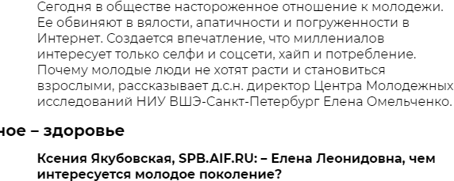
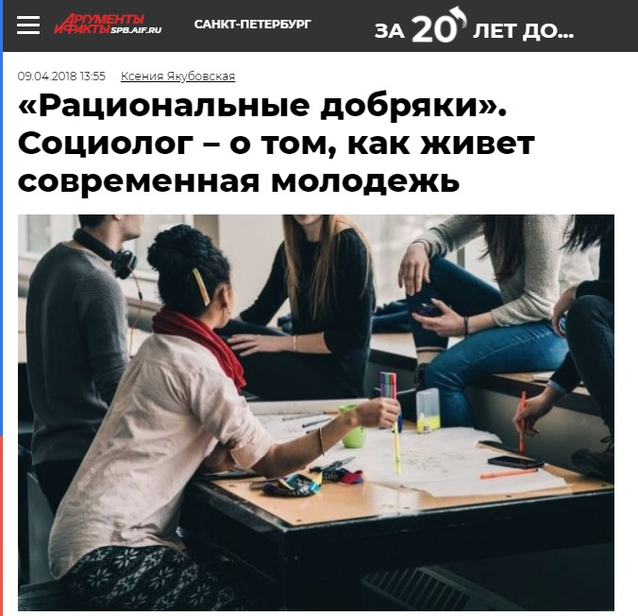
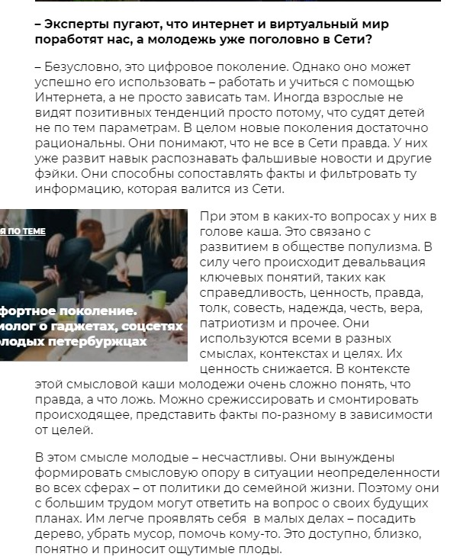

Slide 29
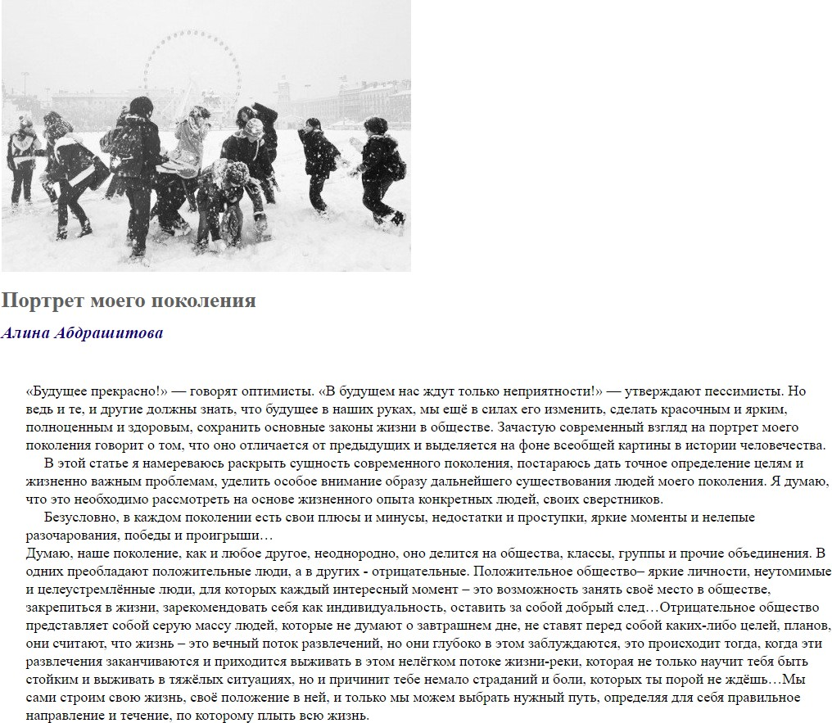
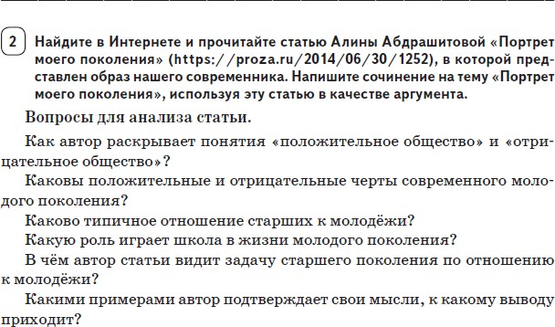
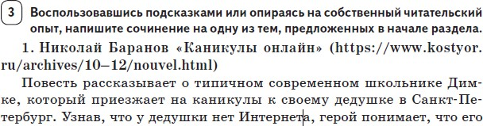

Slide 30


